Slide 1

Elite
Supplements
Font I Cabarrocas, Marc
Monente Serra, Xavi
Pomykalski, Piotr
Román Mendoza, Diego
Notes:
Muy buenas tardes a todos. Somos el equipo de Elite Supplements, formado por Diego, Piotr, Xavi y yo, Marc. Durante los próximos 20 minutos, les presentaremos cómo hemos analizado meticulosamente la información del mercado para diseñar una página web estratégica que facilite el cumplimiento de nuestros objetivos comerciales.
Antes de adentrarnos en los detalles, me gustaría ceder la palabra a Diego, quien nos recordará cuáles eran exactamente esos objetivos que nos propusimos alcanzar. Diego, adelante.

Slide 2
ON1 & OTC1
ON1: Obtener 7,000 Ventas Únicas en 1 Año.→ OTC1: Conseguir que se complete 7,000 veces el proceso de compra.
MES | ENE | FEB | MAR | ABR | MAY | JUN | JUL | AGO | SEP | OCT | NOV | DIC
OTC1 | 23 | 70 | 162 | 419 | 594 | 748 | 733 | 628 | 565 | 764 | 908 | 1386
ACML. | 23 | 93 | 255 | 674 | 1268 | 2016 | 2749 | 3377 | 3942 | 4706 | 5614 | 7000
CAMP. | NE |  |  | BIK, CPJ | BIK, PEE, CPJ | BIK, CPJ | CPJ | CPJ | RD | RD, PEE | BW | NAV
Notes:
Para comenzar, tenemos el objetivo de obtener 7,000 ventas únicas en un año y se lograrán al conseguir que el proceso de compra se complete 7,000 veces. Para esto nos valemos de:
Publicidad con Google Ads
Estrategias de WEB como recomendaciones y de mensajes como “últimas unidades”.
Pago simplificado (pago con paypal, pago en usa sola página, etc.)
Incentivos visuales como “otros usuarios adquirieron…”

Slide 3
ON2 & OTC2
ON2: Conseguir 500 Nuevos Usuarios Registrados en la Página Web. → OTC2: Conseguir que 500 usuarios introduzcan sus datos en la sección de Sign In.
MES | ENE | FEB | MAR | ABR | MAY | JUN | JUL | AGO | SEP | OCT | NOV | DIC
OTC2 | 3 | 10 | 19 | 25 | 34 | 50 | 68 | 51 | 52 | 44 | 66 | 78
ACML. | 3 | 13 | 32 | 57 | 91 | 141 | 209 | 260 | 312 | 356 | 422 | 500
CAMP. | NE |  |  | BIK, CPJ | BIK, PEE, CPJ | BIK, CPJ | CPJ | CPJ | RD | RD, PEE | BW | NAV
Notes:
Para el segundo objetivo de 500 nuevos usuarios registrados, es conseguir que 500 usuarios introduzcan sus datos en la sección de Sign in. Para promover este OTC utilizaremos:
Contenido exclusivo para miembros: beneficios exclusivos para usuarios registrados (descuentos)
newsletter exclusiva: acceso a contenido educativo, consejos, etc.
Activación de registros en actividades universitarias.

Slide 4
ON3 & OTC3
ON3: Ganar 23,000 Seguidores Nuevos en Instagram y TikTok. → OTC3: Conseguir que 23,000 usuarios den “Click” en seguir en Instagram y TikTok
MES | ENE | FEB | MAR | ABR | MAY | JUN | JUL | AGO | SEP | OCT | NOV | DIC
OTC3 | 751 | 1015 | 1119 | 1441 | 1650 | 2739 | 2920 | 2911 | 1540 | 2146 | 2453 | 2486
Instagram | 330 | 447 | 421 | 585 | 626 | 919 | 955 | 757 | 555 | 688 | 855 | 962
ACML Instagram | 230 | 677 | 1098 | 1683 | 2309 | 3228 | 4183 | 4940 | 5495 | 6183 | 7038 | 8000
TikTok | 421 | 568 | 698 | 856 | 1024 | 1820 | 1965 | 2154 | 985 | 1458 | 1598 | 1524
ACML TikTok | 350 | 918 | 1616 | 2472 | 3496 | 5316 | 7281 | 9435 | 10420 | 11878 | 13476 | 15000
ACML TOTAL | 580 | 1595 | 2714 | 4155 | 5805 | 8544 | 11464 | 14375 | 15915 | 18061 | 20514 | 23000
CAMP. | NE |  |  | BIK, CPJ | BIK, PEE, CPJ | BIK, CPJ | CPJ | CPJ | RD | RD, PEE | BW | NAV
Notes:
Para el tercer objetivo para ganar 23,000 seguidores en Instagram y TikTok queremos que le den click a seguir en estas plataformas.
Implementamos:
Contenido viral: Sorteos, retos y colaboraciones.
Publicidad en redes sociales

Slide 5
ON4 & OTC4
ON4: Conseguir que 2,100 clientes realicen al menos una recompra dentro del plazo de un año. → OTC4: Conseguir que se complete el proceso de compra 2,100 veces por usuarios con al menos una compra.
MES | ENE | FEB | MAR | ABR | MAY | JUN | JUL | AGO | SEP | OCT | NOV | DIC
OTC4 | 7 | 21 | 49 | 126 | 178 | 224 | 220 | 188 | 170 | 229 | 272 | 416
ACML. | 4 | 28 | 77 | 203 | 381 | 605 | 825 | 1013 | 1183 | 1412 | 1684 | 2100
CAMP. | NE |  |  | BIK, CPJ | BIK, PEE, CPJ | BIK, CPJ | CPJ | CPJ | RD | RD, PEE | BW | NAV
Notes:
Y para el último objetivo de que 2,100 clientes realicen una recompra se implemente que el proceso de compra se complete por 2,100 veces por usuarios con al menos una venta. Se utilizarán:
Email y notificaciones sobre nuevas promociones y productos comprados previamente.
Programa de recompensas: Acumular puntos de compra para descuentos exclusivos y contenido.
Ofertas de temporada: black friday, etc.

Slide 6
Buyer Persona
Estudiante
Edad: 18-24
Buscan:
Resultados rápidos con mínima inversión
Productos tendencia a precios accesibles
Experiencias de compra dinámicas y visuales
Características:
Presupuesto limitado
Activos pero irregulares en sus compras
Alta presencia en redes sociales
Compras basadas en recomendaciones de influencers
Buscan experiencias interactivas y gamificadas
Detestan:
Productos caros sin descuentos
Explicaciones largas sin contenido visual
Procesos de compra complicados o con muchos pasos
Notes:
Es de absoluta importancia saber quién va a entrar en nuestra web antes de empezarla a diseñar. Para ello, se han construido tres perfiles para el Buyer Persona entorno al diseño de la web.
En primer lugar tenemos al Estudiante. Es una persona joven, que se caracteriza por tener un presupuesto limitado, estar pegado a las redes sociales y ser altamente susceptibles a contenido hecho por influencers a los que admiran.
Basándonos en su personalidad sabemos que quieren resultados rápidos, con precios asequibles y una experiencia de compra más dinámica y gráfica. Son muy aprensivos en cuanto a la carencia de descuentos y detestan la ausencia de contenido visual trabajado.

Slide 7
Buyer Persona
Professional
Salaryman
Edad: 30-45
Buscan:
Mantener energía durante largas jornadas
Soluciones que equilibren vida laboral y salud
Herramientas que faciliten decisiones informadas rápidamente
Características:
Profesional asalariado con horario de oficina
Ingresos medios-altos estables
Valora opiniones y valoraciones de otros usuarios
Prioriza la eficiencia y el ahorro
de tiempo
Detestan:
Procesos de compra complicados o lentos
Perder el tiempo
Información excesiva sin organización clara
Productos sin respaldo o evidencia de efectividad
Notes:
El siguiente perfil se centra en los trabajadores de oficina, en japonés, de donde viene el término, significa hombre asalariado, y eso serà importante, ya que queremos que PAGUE.
El Salaryman es un perfil de mediana edad y establecido en mundo laboral, eso le permite disponer de un poder adquisitivo alto a coste de tener poco tiempo para el. Este punto es clave para entender lo que busca, que és, poseyendo todo su intelecto disponer de herramientas que faciliten decisiones de manera rápida para encontrar los productos que le hagan soportar su dia a dia.
Lo que detestan? Más que ninguna otra cosa, perder el tiempo, por ello el proceso de compra debe ser lo más fluido posible y la web tener una navegabilidad clara. Además, odian la ausencia de productos sin garantías de efectividad.

Slide 8
Buyer Persona
Ultimado
Ultimado
Edad: 50-65
Buscan:
Mejorar calidad de vida a largo plazo
Información sobre interacciones con medicamentos
Detalles específicos sobre beneficios para su grupo de edad
Características:
Profesional establecido o prejubilado
Mayor conciencia sobre la salud
Ingresos medios-altos a altos
Prefiere contenido informativo con base científica
Valora la transparencia y la confiabilidad
Detestan:
Marketing agresivo o poco transparente
Productos sin información detallada de ingredientes
Enfoques que ignoren condiciones de salud de su edad
Webs confusas o difíciles de navegar
Letra pequeña y diseños con poco contraste
Notes:
Por último tenemos al Ultimado, se encuentra en su última etapa en el mundo laboral, lo que le ha dado muchos ingresos pero también ha dejado factura en su cuerpo. Las cosas ya no funcionan tan bien como antes, la impulsividad e energía que tenían en la juventud han evolucionado a consciencia y calma.
Lo que buscan es mejorar su calidad de vida a largo plazo y para ello ayuda que haya información sobre los usos y consecuencias de usar el producto. Odian el marketing agresivo y opaco, y al ser mayores, las webs confusas y difíciles de navegar suponen un problema.
Ahora que ya conocemos los perfiles de usuarios, pasaremos al análisis de la competencia, que hacen bien nuestros competidores, como nos destacamos nosotros, Xavi os lo explicará.

Slide 9
Competencia WEB - MyProtein
Criterio | Calificación Neta | # Preguntas | # Respuesta | Calificación
Página de Inicio | 16 | 20 | 20 | 90%
Orientación a Tareas y Funcionalidad del Sitio | 30 | 44 | 44 | 84%
Navegabilidad y Arq. De la Información | 20 | 29 | 29 | 84%
Formularios y entrada de datos | 14 | 23 | 23 | 80%
Confianza y Credibilidad | 10 | 13 | 13 | 88%
Calidad del Contenido y Escritura | 17 | 23 | 23 | 87%
Diagramación y Diseño Gráfico | 27 | 38 | 38 | 86%
Búsquedas | 12 | 20 | 20 | 80%
Ayuda, Retroalimentación & Recuperación de Errores | 24 | 37 | 37 | 82%
Calificación Final |  | 247 | 247 | 85%

Slide 10
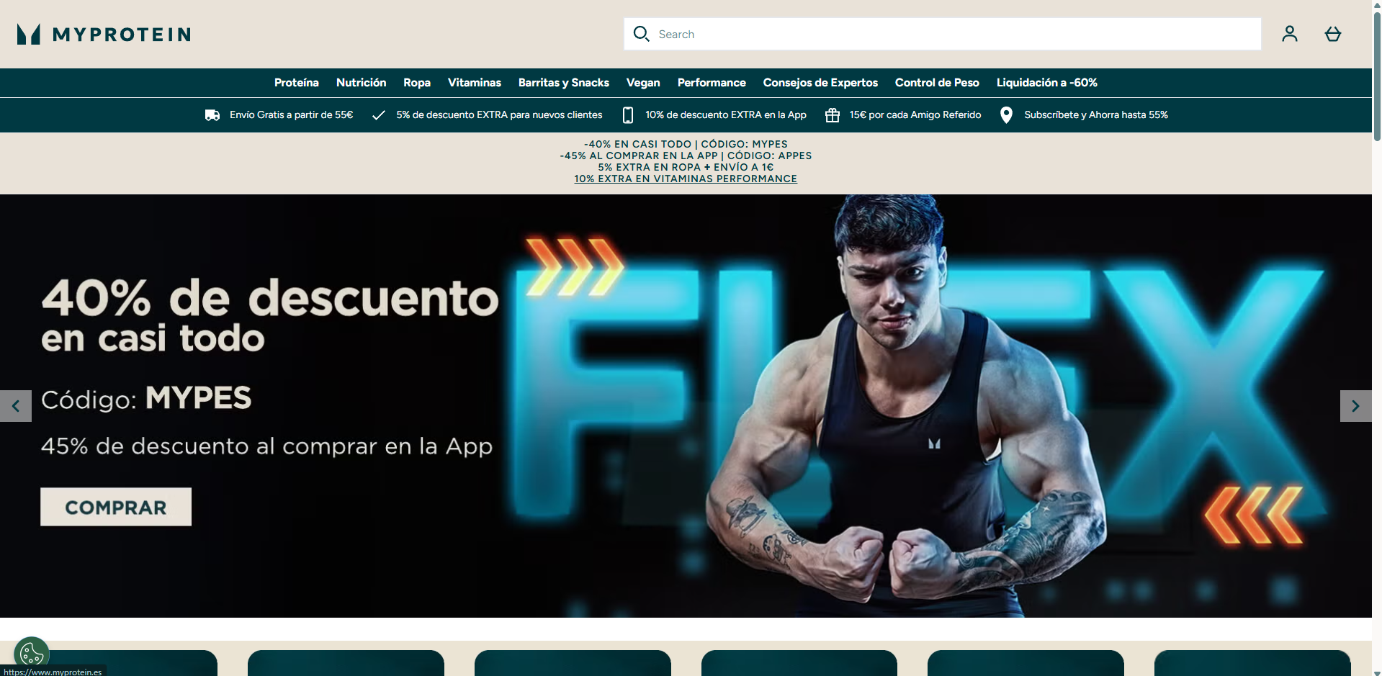

Slide 11
Competencia WEB - OptimumNutrition
Criterio | Calificación Neta | # Preguntas | # Respuesta | Calificación
Página de Inicio | 12 | 20 | 20 | 80%
Orientación a Tareas y Funcionalidad del Sitio | 21 | 44 | 42 | 75%
Navegabilidad y Arq. De la Información | 21 | 29 | 29 | 86%
Formularios y entrada de datos | 10 | 23 | 23 | 72%
Confianza y Credibilidad | 11 | 13 | 13 | 92%
Calidad del Contenido y Escritura | 17 | 23 | 23 | 87%
Diagramación y Diseño Gráfico | 27 | 38 | 38 | 86%
Búsquedas | 10 | 20 | 20 | 75%
Ayuda, Retroalimentación & Recuperación de Errores | 22 | 37 | 37 | 80%
Calificación Final |  | 247 | 245 | 81%

Slide 12
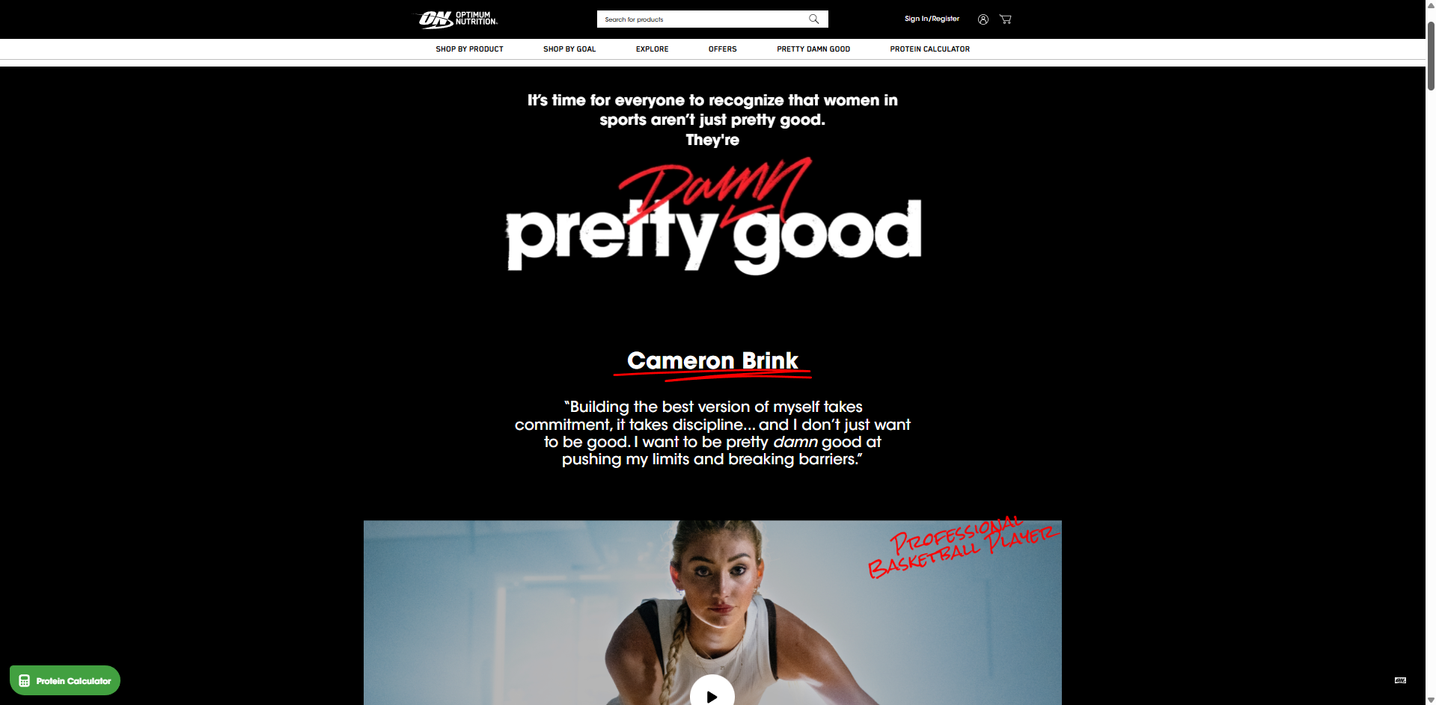

Slide 13
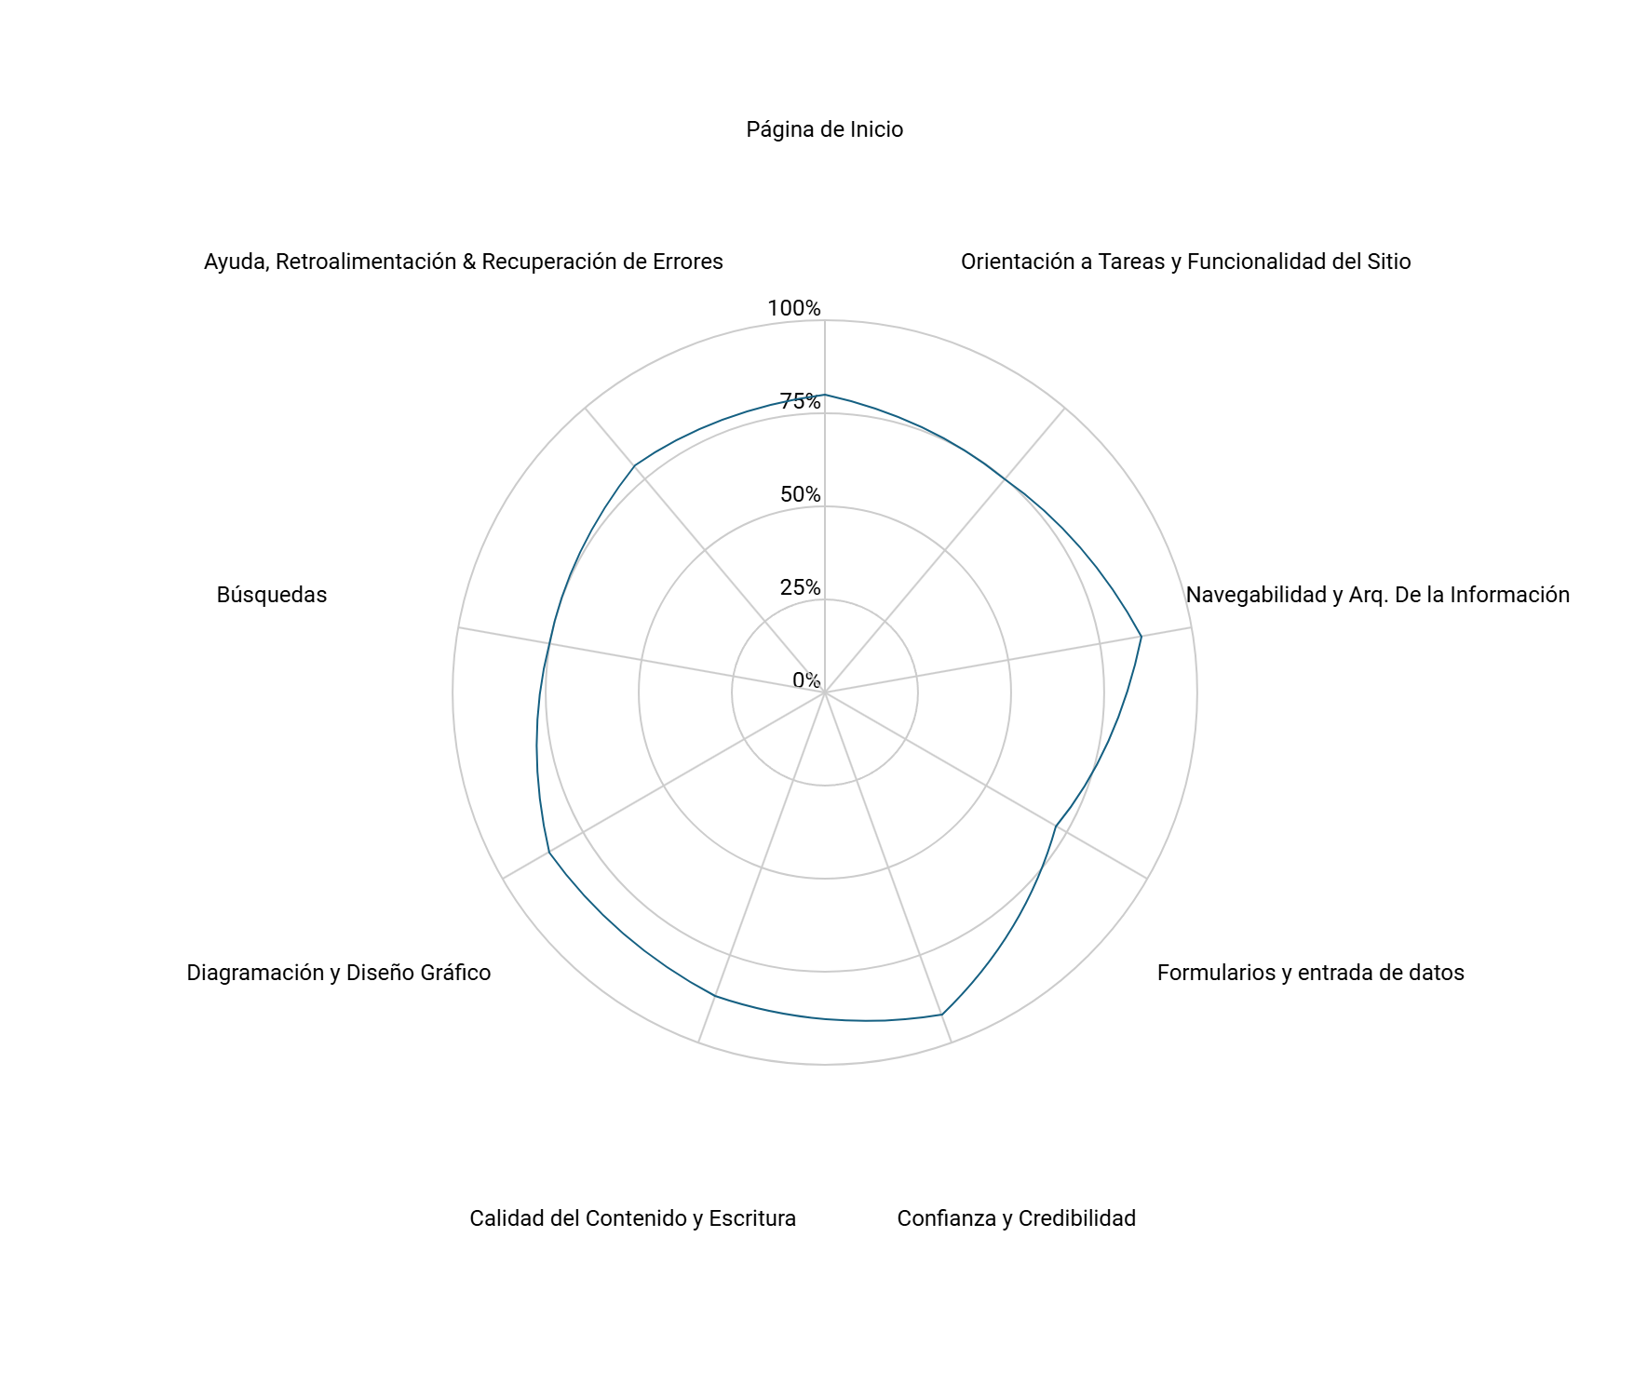
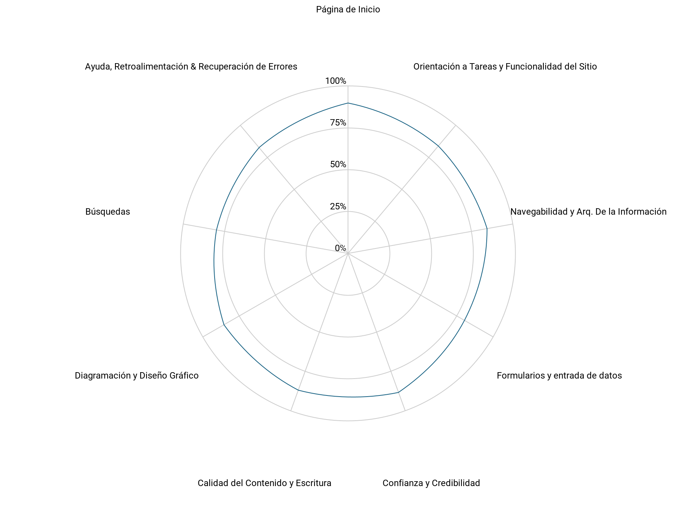


Criterios de Usabilidad

Slide 14
Lista de Criterios de Usabilidad
Usabilidad | Persuabilidad
Página de Inicio | Diseño Uniforme y Profesional
Contacto Rápido y Accesible | Ofertas Flash
Contenido Claro y Conciso | Tono y Estilo del Mensaje
Etiquetas y Enlaces Intuitivos | Optimización para Buscadores (SEO)
Estructura de Navegación Intuitiva | Jerarquía de información y Diseño Visual
Función de Búsqueda Mejorada | Sugerencias Inteligentes
Accesibilidad y Compatibilidad | Imágenes y multimedia de Calidad
Respuesta Clara y Feedback al Usuario | Información Rápida y Accesible
Formularios Optimizado | Soporte al Usuario

Slide 15
Relación de Contenido y Funcionalidades
Funcionalidades | Comp1 | Comp2
Buscar Productos | X | X
Filtrar Resultados | X | X
Ordenar Resultados | X | X
Ver Detalle del Producto | X | X
Personalizar Producto | X | X
Ver y Editar Carrito | X | X
Canjear Cupón de Descuento |  | X
Guardar Productos como Favoritos |  | X
Recomendar Productos Relacionados |  | X

Slide 16
Relación de Contenido y Funcionalidades
Contenido | Comp1 | Comp2
Historial de Compras | X | X
Devoluciones y Reembolsos | X | X
Gestión de Pedidos | X | X
Preguntas Frecuentes (FAQs) | X | X
Testimonios y Reseñas | X | X
Ver Detalles Nutricionales | X | X

Slide 17
Clasificación de la Información
Tipo de producto
Suplementos Fitness
Salud y Bienestar
Pérdida de Peso y Definición
Proteína en polvo
BCAAs
Creatina
Pre-entrenos
Glutamina.
Multivitamínicos
Omega-3
Colágeno,
Antioxidantes
Probióticos.
Quemadores de grasa
bloqueadores de carbohidratos
CLA, L-carnitina.

Slide 18
Clasificación de la Información
Tipo de Servicio
Asesoramiento Nutricional
Personalización de productos
Fidelización y Recompensas
Educación y Contenido

Slide 19
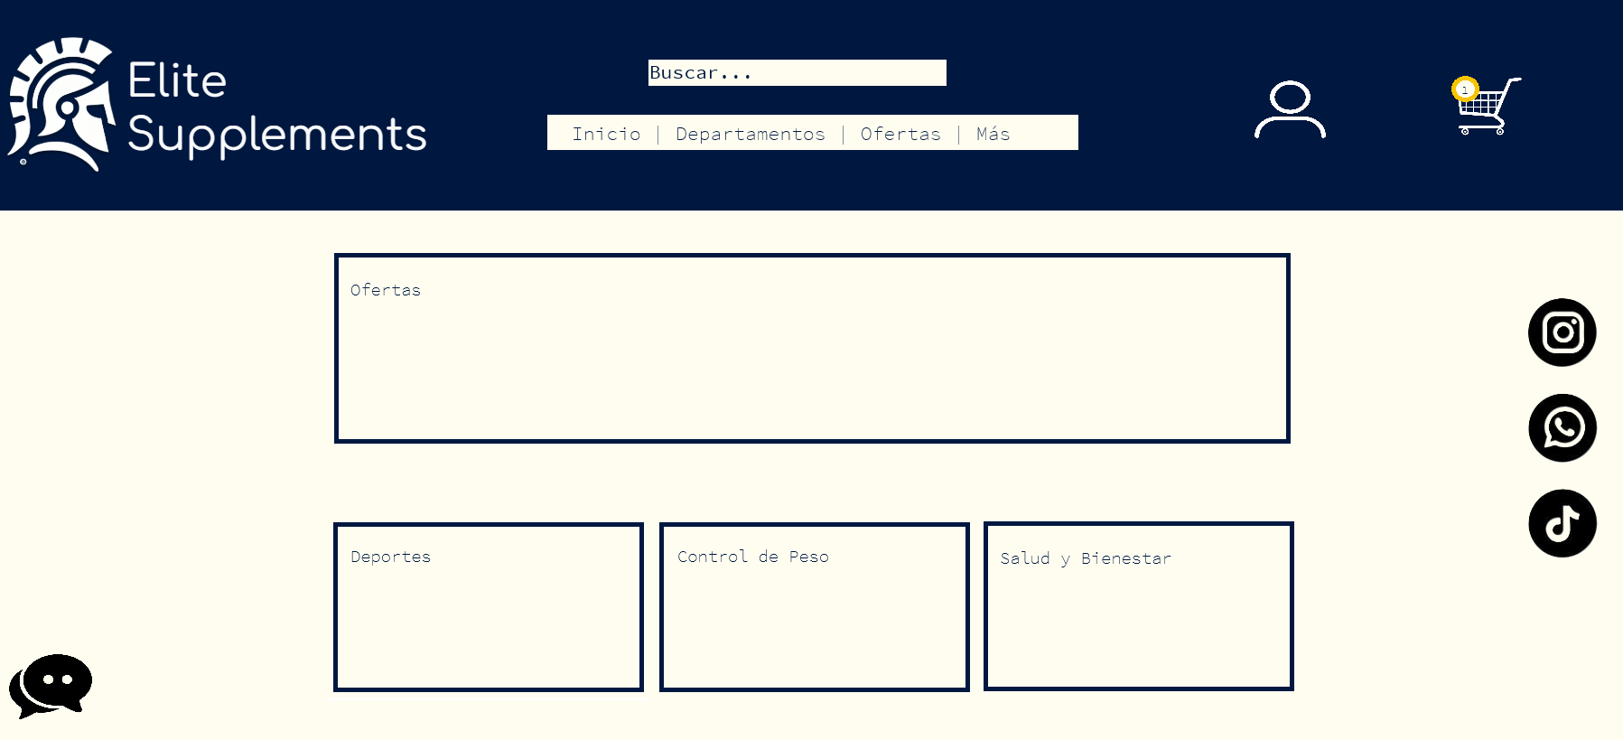
Wireframe: Home Page
Notes:
En base a los criterios que ha explicado Xavi, se diseñaron los wireframes de nuestra pàgina web. La portada presenta los elementos básicos, un logo, buscador con autofill, barra de menú, perfil, y carrito, además de enlaces hacia nuestras RRSS y un chatbot de ayuda, estos elementos están visibles en todo momento desde cualquier página. Sin embargo hay un problema, un usuario va a entrar va a estar 6s y sabéis que va a hacer después? Se va a ir sin comprar NADA. Para ello se ha divisado una estrategia, cuando un usuario entre en nuestra página web, lo primero que va a ver es un aviso con un mensaje simple “regístrese ahora y su primera compra en la próxima hora tendrá un 15% de descuento” El cliente AMA los descuentos y este hecho provocará más registros en la web.

Slide 20
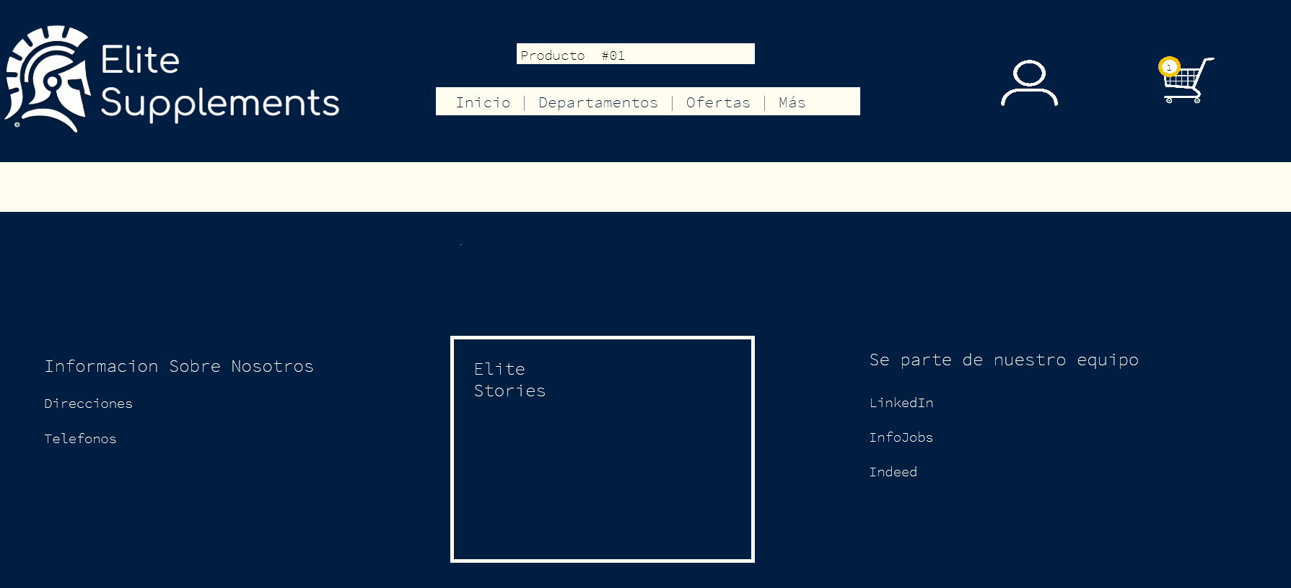
Wireframe: Home Page
Notes:
También se ha añadido un pie con información de contacto, oportunidades para trabajar en nuestra empresa y lo más importante, las Elite Stories. Donde personas de renombre cuentan su experiencia con productos de la marca, dando un paso adelante en la credibilidad de la empresa.

Slide 21
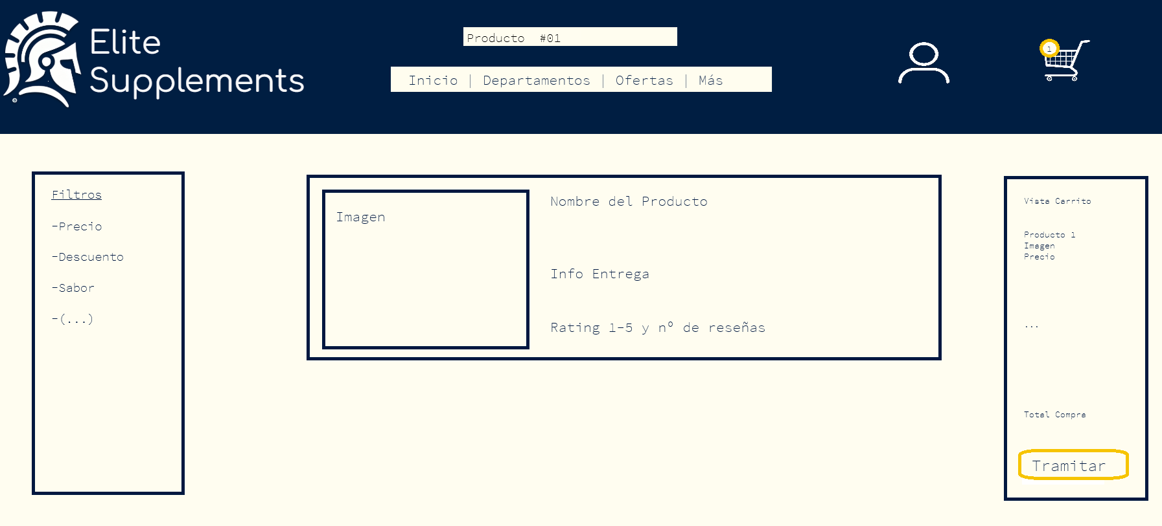
Wireframe: Product View
Notes:
La página de producto es simple, tiene una ventana de filtros, una lista de productos con el nombre, info de envío, valoraciones… Además aparecerá una ventana del carrito actual que se arrastrará por toda la página con un gran botón que llame la atención para tramitar ya la compra. Cada segundo que pasa, baja la probabilidad de cerrar una venta

Slide 22
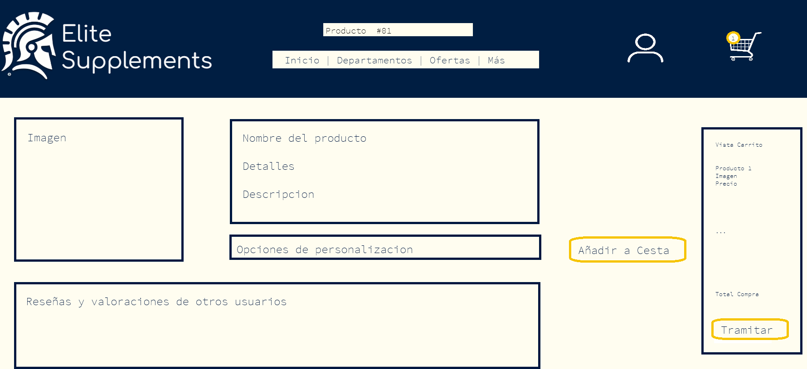
Wireframe: Product View
Notes:
Cuando se clique en un producto, van a aparecer detalles adicionales, entre los cuales figuran los contenidos, efectos y una amplia variedad de opciones de personalización. También figuran las reseñas más relevantes de los usuarios que han usado ese producto. No podemos obviar el boton de Añadir a Cesta, que, al igual que la ventana del carrito, se arrastrará por toda la página.

Slide 23
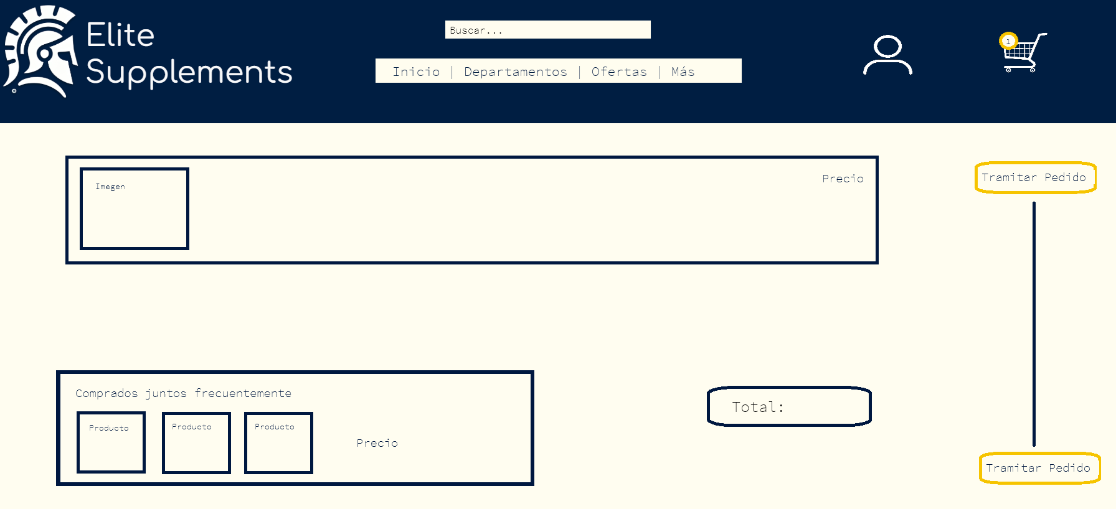
Wireframe: Shopping Cart
Notes:
La página del carrito es la más sencilla y simple de todas, no hay uno sino dos botones de tramitar pedido, ya que queremos que el usuario revise su compra rápidamente y pague. En caso de ser una compra pequeña, aparecerá una ventana de “productos comprados juntos frecuentemente”, puede añadirlos al carrito para así incrementar la venta o proceder al pago.

Slide 24
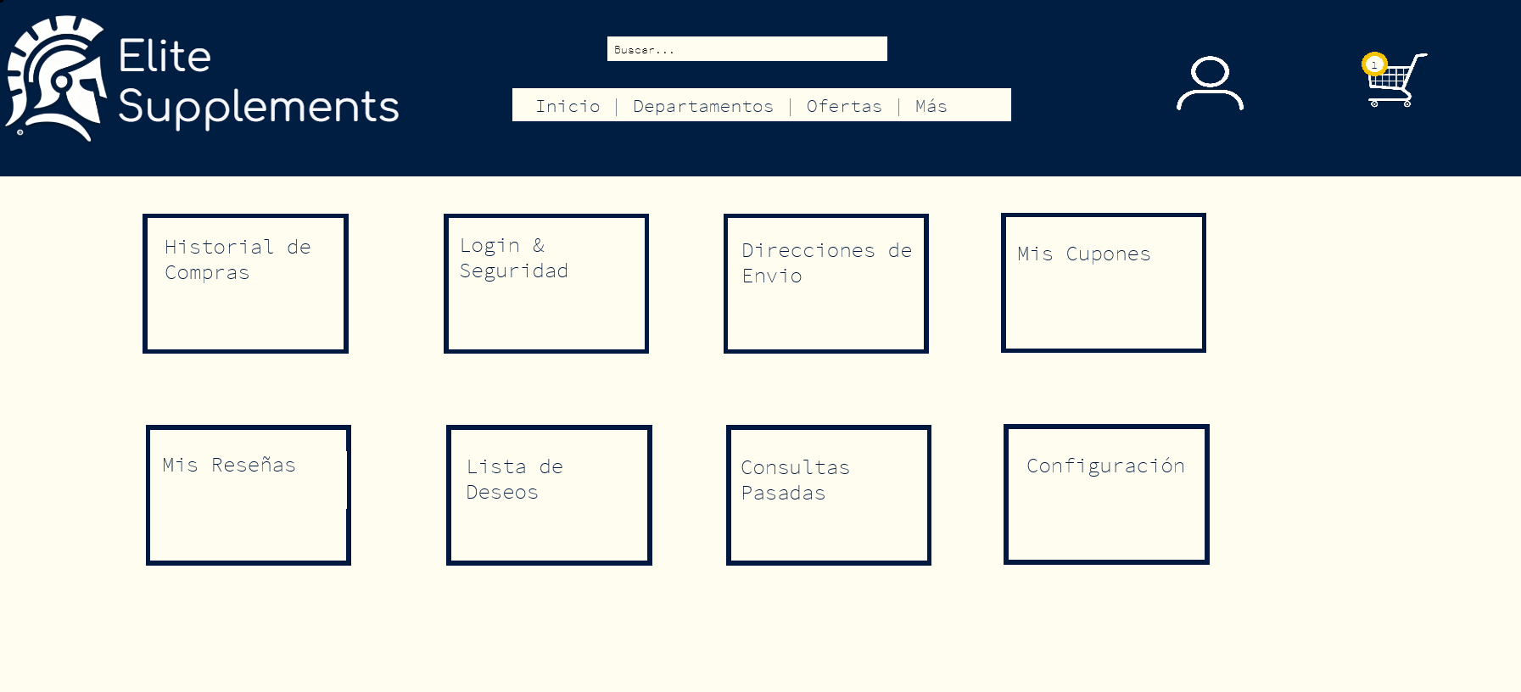
Wireframe: Profile
Notes:
Finalmente la página del perfil del usuario presenta toda la información que queremos que el usuario se piense que tenemos sobre él, allí puede revisar compras pasadas, seguir su pedido, modificar preferencias etc.
A continuación mi compañero Diego explicará como a través de esto, se hacen los embudos de conversión.

Slide 25
Embudo de Conversión OTC1
Buscar Producto
Proceso de Registro y Datos del usuario
Añadir
¿
Usuario Registrado?
No
Página Web
Página del Producto
Carrito
Si
Métodos de Atracción de Tráfico
¿
Tramitar?
Si
No
Log In
Página de Agradecimiento
Incremento OTC1
Página de Pago
Página de Datos
Notes:
Para esta sección tenemos el rol de la página de internet en las compras. Empieza desde el tráfico ya sea con publicidad pagada o orgánica, pasa a llegar a la página, ver los productos, consultar el carrito, poder registrarse y proceder con la compra y terminar con el agradecimiento.

Slide 26
Embudo de Conversión OTC2
Página Web
Página de Sign In
Página de Agradecimiento
Introducir datos de registro
Métodos de Atracción de Tráfico
Incrementar OTC2
Notes:
En este embudo se llega desde los canales de tráfico y en la página de inicio de la página se introducen los datos necesarios para registrarse en nuestra página.

Slide 27
Embudo de Conversión OTC3
Follow
TikTok
Métodos de Atracción de Tráfico
Instagram
Incrementar OTC3
Notes:
Para esta sección se llega a nuestras cuentas desde anuncios, publicaciones y entrarían a nuestro perfil y nos seguirán

Slide 28
Embudo de Conversión OTC4
Métodos de Atracción de Tráfico
Proceso de Compra
¿
Usuario ha realizado una compra
?
No
Página de Datos
Página de pago y resumen de comanda
Página de Agradecimiento
Si
Incrementar OTC4
Notes:
Para el último OTC tenemos la llegada a nuestra página por el tráfico y diversas estrategias para que al llegar al proceso de pago se contabilicen los usuarios que han hecho pedidos anteriormente.

Slide 29
Navegabilidad: Página de Inicio
TikTok
Chatbot
Página de Inicio
Redes Sociales
Instagram
Seleccionar Departamento
Ofertas
Buscar
Log In /
Sign In
Carrito
Página de Carrito
Deportes
Página de Producto
Página de Registro
Control de Peso
Salud y Bienestar

Slide 30
Navegabilidad: Página de Producto
Página de Producto
Filtros
Producto
Tramitar Pedido
Página de Carrito
No
Página del Producto
Si
¿Finalizar Compra?
Personalizar
Añadir al Carrito

Slide 31
Navegabilidad: Página de Carrito
Editar Pedido
¿Usuario Registrado?
No
Página de Carrito
Tramitar
Página de Registro
Si
Añadir Productos
Página de Proceso de Compra
Página de Agradecimiento

Slide 32
Navegabilidad: Página de Registro
Log In
Back To Previous Page
Página de Registro
Sign In
Página de Datos
Página de Agradecimiento

Slide 33
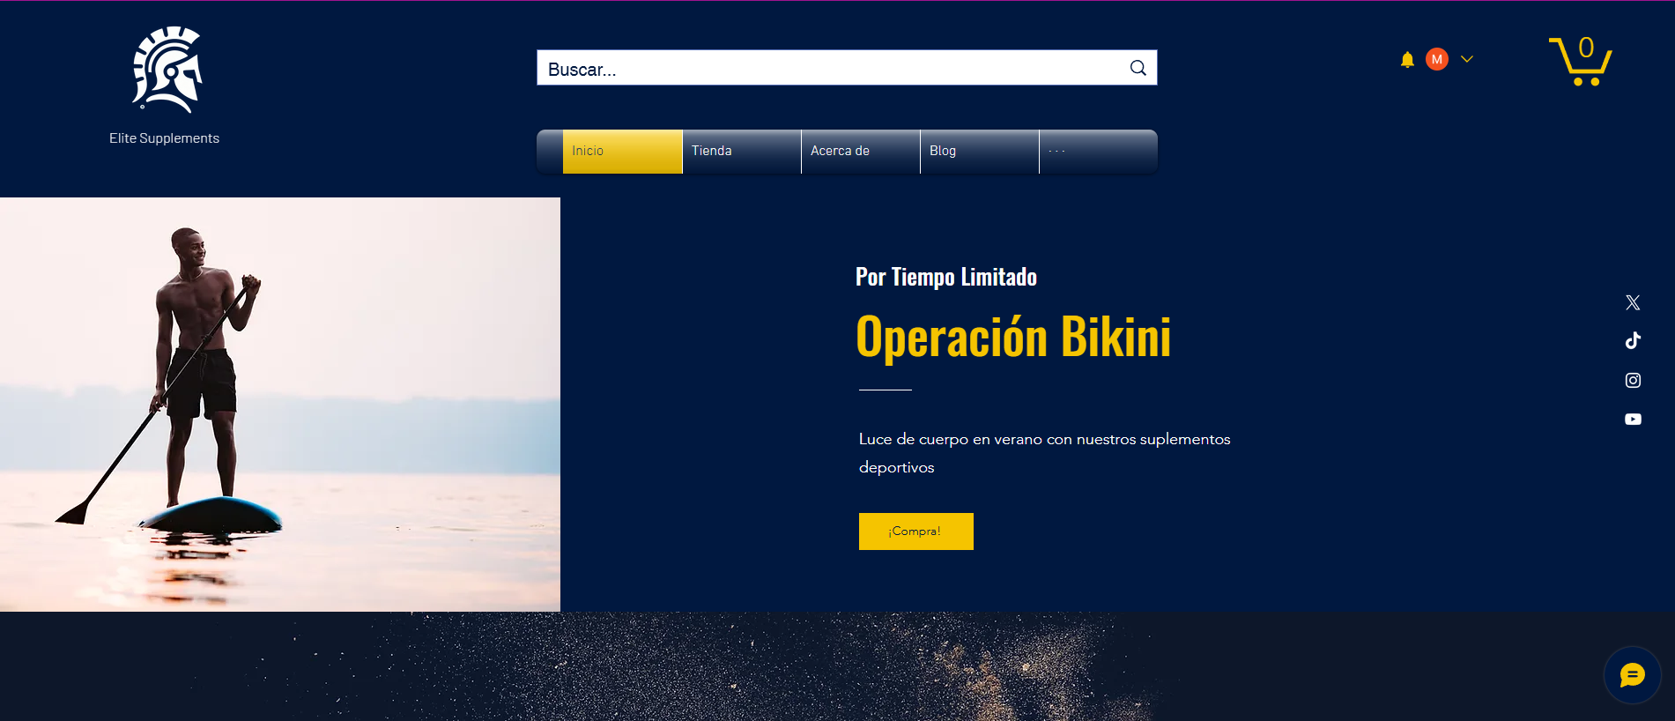
Diseño Preliminar

Slide 34
KPIs
OTC | Valor | KPI | Obtención | Observaciones
OTC1 (Ventas online) | 7000 ventas | Número de compras completadas | GA4 - Informe de Monetización (evento "purchase") | Se pueden analizar ingresos, número de transacciones y productos vendidos
OTC2 (Suscripciones al Newsletter) | 500 suscripciones | Número total de suscriptores | GA4 - Informe de Conversión (evento "subscription") | Permite segmentar por fuentes de tráfico para analizar impacto de campañas
OTC3 (Followers en redes sociales) | 23 000 seguidores | Crecimiento de seguidores en RRSS (Instagram + TikTok) | GA4 - Eventos personalizados + Datos de Instagram Insights y TikTok Analytics | Se puede analizar en embudos de conversión por canal
OTC4 (Fidelización en compras online) | 2,100 recompras en web | Número de clientes recurrentes | GA4 - Análisis de cohortes y retención | Se puede filtrar por primera compra vs. repetición de compra

Slide 35

Gracias por vuestra atención
Notes:
Y hast aquí nuestra presentación, esperamos haberles sido de ayuda para entender la visión web de nuestra compañía, gracias por su atención.
Ahora abriremos el turno de preguntas

Slide 36
ANEXOS

Slide 37
Anexos: Buyer Persona
Características | Estudiante | Salaryman | Ultimado
Edad | 18-24 | 30-45 | 50-65
P.A. | Medio | Alto | Medio-Alto
Descripcion | Personas jóvenes que entrenan regularmente, desde aficionados hasta atletas. | Trabajadores que buscan productos para complementar su atareado día a día. | Adultos que buscan mejorar su salud debido a deficiencias nutricionales.
Objetivos | Mejorar rendimiento, ganar músculo, optimizar recuperación. & Obtener un mejor cuerpo. | Obtener un mejor cuerpo que soporte las intensas jornadas laborales. | Mantener una nutrición equilibrada, mejorar vitalidad.

Slide 38
Anexos: Buyer Persona
Características | Estudiante | Salaryman | Ultimado
Necesidades | Hacer ejercicio que complemente con la vida de estudiante. & Mantener la energía necesaria para su rutina. | Mantener la energía necesaria para su rutina. | Complementar sus carencias nutricionales para obtener una mejor salud.
Limitaciones | Precio, calidad, restricciones dietéticas, desinformación. | Desconfianza en suplementos, falta de tiempo. | Falta de conocimiento, miedo a interacciones con medicamentos.
Tareas | Buscar suplementos de calidad, comparar marcas, seguir dietas específicas. | Investigar productos naturales y efectivos, leer reseñas, buscar asesoramiento. | Consultar médicos, buscar formatos fáciles de consumir, comparar precios.
Escenarios | Compras después de un entreno | Compra motivada por estética antes del verano | Compra recomendada tras análisis de sangre.

Slide 39
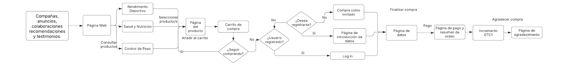
Anexos: OTC1 Compra

Slide 40
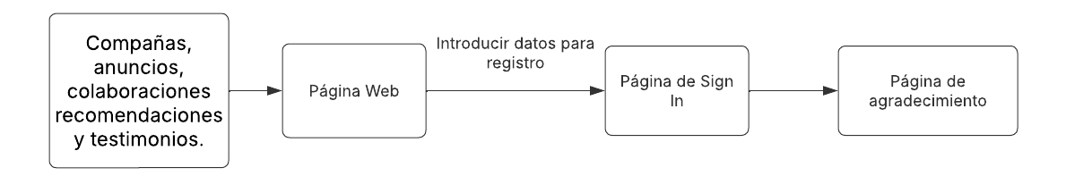
Anexos: OTC2 Registro

Slide 41
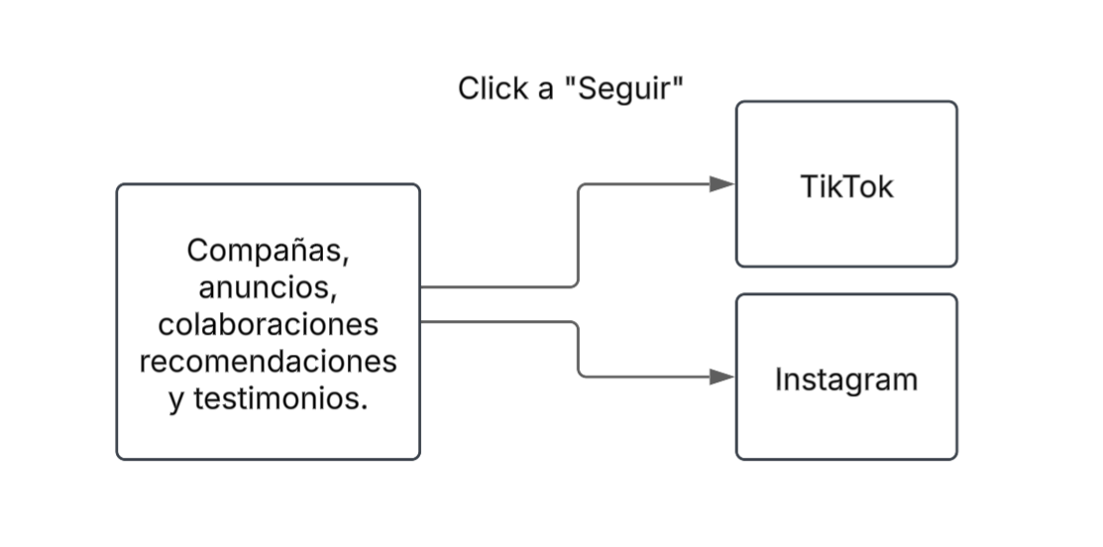
OTC3: Redes Sociales

Slide 42
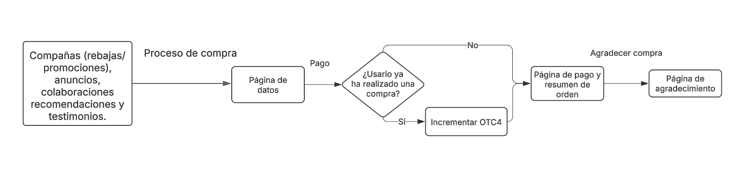
Anexos: OTC4 Recompra

Slide 43
Anexos: kpi
OTC | Valor | KPI | Obtención | Observaciones
OTC1 (Ventas online) | 7.000 ventas | Número de compras completadas. Valor absoluto desde 01/01/2025. Visualización mediante gráfico de líneas por días. | Google Analytics 4: Configurar el evento "purchase" como conversión. Visualizar en el informe de eCommerce bajo la sección de monetización. | Permite ver detalles cuando el usuario dispara el evento "purchase", incluyendo información como ingresos, número de transacciones y productos vendidos.
OTC2 (Suscripciones en Newsletter) | 500 registros | Número de nuevos registros de usuarios. Valor acumulado desde 01/01/2025. Representación gráfica mensual. | Google Analytics 4: Configurar evento personalizado "new_user_registration" y marcarlo como conversión. Visualizable en el informe de conversiones. | Es necesario implementar la configuración adecuada para rastrear correctamente registros únicos vs. inicios de sesión recurrentes

Slide 44
Anexos: kpi
OTC | Valor | KPI | Obtención | Observaciones
OTC3 (Followers en redes sociales) | 23.000 seguidores | Número de nuevos seguidores por plataforma (Instagram/TikTok) y total combinado. Acumulativo desde 01/01/2025 | Combinación de herramientas: API de Instagram/Meta, API de TikTok, e integración con GA4 mediante UTM para seguimiento de tráfico. | Requiere realizar un seguimiento dual: 1) interno en las plataformas sociales y 2) tráfico derivado hacia el sitio web. Los datos directos de seguidores deben extraerse de las plataformas sociales.
OTC4 (Fidelización en compras online) | 2.100 clientes | Número de clientes que han realizado al menos 2 compras en un período de 12 meses. Valor acumulado. | Google Analytics 4: Configurar un segmento de usuario para clientes recurrentes. Utilizar el informe de exploración personalizada y el evento "purchase" con datos de usuario. | Es necesario activar el ID de usuario en GA4 y asegurar una correcta identificación de usuarios entre sesiones. Para análisis más profundo, considerar la construcción de un embudo con los pasos add_to_cart → begin_checkout → purchase, filtrando por usuarios con más de una compra.

